Slide 1
Mnohobuněčné řasy

Slide 2

Název školy: | ZŠ a MŠ Verneřice
Autor výukového materiálu: | Mgr. Veronika Kurišová
Číslo projektu: | CZ.1.07/1.4.00/21.1526
Název: | VY_32_INOVACE_V.BOT7
Vytvořeno: | 20. 10. 2012
Vzdělávací oblast: | Člověk a příroda
Vzdělávací obor: | Přírodopis
Tematický okruh: | Nižší rostliny - řasy
Určeno pro: | 6. ročník
Anotace: | Mnohobuněčné řasy Výukový materiál slouží jako podklad pro výkladovou část hodiny a shrnutí poznatků. Inovace – využití ICT (PC, interaktivní tabule).
Autorem materiálu a všech jeho částí, není-li uvedeno jinak, je Mgr. Veronika Kurišová.

Slide 3
Mnohobuněčné řasy
Patří mezi nižší rostliny
Tělo řas = STÉLKA – nerozlišeno na orgány
Hlavně mořské druhy
Významní producenti – fotosyntéza
Dělení:
červené řasy
hnědé řasy
zelené řasy

Slide 4
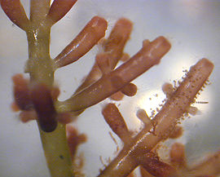
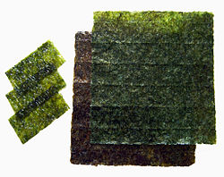
Červené řasy
= ruduchy
Teplá moře i větší hloubky
Kromě chlorofylu i červené barvivo (někdy modré)
Sladkovodní druhy málo početné
Užití:
farmacie
potravinářství – nori, agar
krmivo, hnojivo

Slide 5
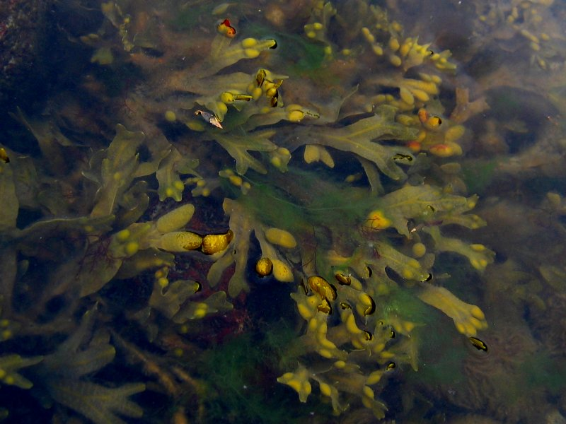
Hnědé řasy
Kromě chlorofylu i hnědé barvivo
Chaluhy –chladná moře při pobřeží
Listovitá stélka až 60 m
Využití:
krmivo, topivo, hnojivo
zdroj jódu
farmacie
potravinářství

Slide 6
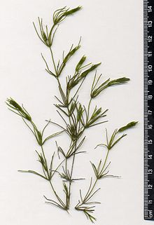
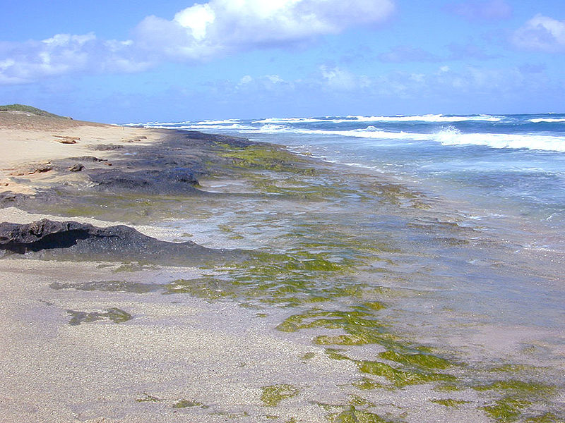
Zelené řasy
V chloroplastech zelené barvivo
Různé tvary stélky - vláknitá ,
lupenitá, keříčkovitá
Producenti
Slaná i sladká voda
Některé součást
lišejníků

Slide 7
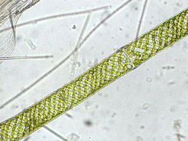
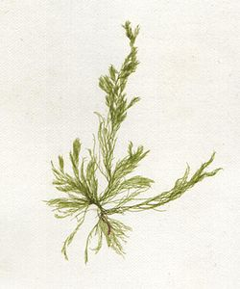
Zelené řasy – sladká voda
Šroubatka
Nevětvené vláknité tělo
Šroubovitý chloroplast
Žabí vlas
Rozvětvená stélka
Akvária
I mořské druhy

Slide 8
Otázky
Co je to agar ? Z jakého druhu řas se vyrábí a k čemu se užívá?
Moře s největším výskytem zelených řas?
Dovedeš odhadnout k léčbě jakých onemocnění se ve fytoterapii užívají chaluhy a proč?
Zkus uvést některé další druhy řas užívané v kuchyni.
Pokud potřebuješ, pro získání informací využij internet.

Slide 9
Odpovědi
Agar je složitý cukr, který se využívá v potravinářství jako zahušťovadlo, ochucovadlo a stabilizátor. Má vysokou gelující schopnost. Je součástí cukrářských želé, pudinků… Užívá se také jako živná půda pro kultivaci rostlin a mikroorganismů. Vyrábí se z červených řas.
Největší množství řas je v Sargasovém moři.
Při onemocněních štítné žlázy. Obsahují velké množství jódu.
Př. kombu, wakame, mořský salát, hiziky.

Slide 10
zdroje
Ruduchy
GUINTHER, Eric. Wikipedia.cz [online]. [cit. 1.11.2012]. Dostupný pod licencí Creative Commons 3.0 Unpoted na WWW: http://cs.wikipedia.org/wiki/Soubor:Laurencia.jpg
Nori
WIEGAND, Alice. Wikipedia.cz [online]. [cit. 1.11.2012]. Dostupný pod licencí Creative Commons 2.5 Generic na WWW: http://cs.wikipedia.org/wiki/Soubor:Nori.jpg
Chaluhy
PETERS, Kristian. Wikipedia.cz [online]. [cit. 1.11.2012]. Dostupný pod licencí Creative Commons 3.0 Unported na WWW: http://cs.wikipedia.org/wiki/Soubor:Fucus_vesiculosus.jpeg
Šroubatka
KEISOTYO. Wikipedia.cz [online]. [cit. 1.11.2012]. Dostupný pod licencí Creative Commons 3.0 Unported na WWW: http://cs.wikipedia.org/wiki/Soubor:Spirogyra_sp.jpg Žabí vlas

Slide 11
zdroje
Žabí vlas
Wikipedia.cz [online]. [cit. 1.11.2012]. Dostupný pod licencí Creative Commons 3.0 Unported na WWW: http://cs.wikipedia.org/wiki/Soubor:Cladophora.JPG
Pobřeží
GUINTER, Eric. Wikipedia.cz [online]. [cit. 1.11.2012]. Dostupný pod licencí Creative Commons 3.0 Unported na WWW: http://cs.wikipedia.org/wiki/Soubor:Intertidal_greenalgae.jpg
Parožnatka
FISCHER, Christian. Wikipedia.cz [online]. [cit. 1.11.2012]. Dostupný pod licencí Creative Commons 3.0 Unported na WWW http://cs.wikipedia.org/wiki/Soubor:CharaFragilis.jpg

